Slide 1




ОБНОВЉИВ ИЗВОР ЕЛЕКТРИЧНЕ ЕНЕРГИЈЕ – ПАМЕТНЕ КИНЕТИЧКЕ ПЛОЧЕ ЗА ГЕНЕРИСАЊЕ ЕЛЕКТРИЧНЕ ЕНЕРГИЈЕ ИЗ САОБРАЋАЈА
АЛЕКСА АНТИЋ RI 131/23
Милош Руљевић RI 8/23
Богдан Алемпијевић RI 79/23

Slide 2

САДРЖАЈ
Увод
Функционална спецификација помоћу МОДЕЛА
ИМПЛЕМЕНТАЦИЈА РЕШЕЊА
ХАРДВЕР КОЈИ СЕ КОРИСТИ ЗА ИМПЛЕМЕНТАЦИЈУ РЕШЕЊА
ПРИМЕНА РЕШЕЊА
ПЛАН ЗА ДАЉИ РАЗВОЈ РЕШЕЊА
ШТА СМО НАУЧИЛИ РАДЕЋИ ОВАЈ ПРИМЕР?
СТАЊЕ ТЕХНОЛОГИЈЕ У ОБЛАСТИ ПРОЈЕКТНОГ ЗАДАТКА

Slide 3

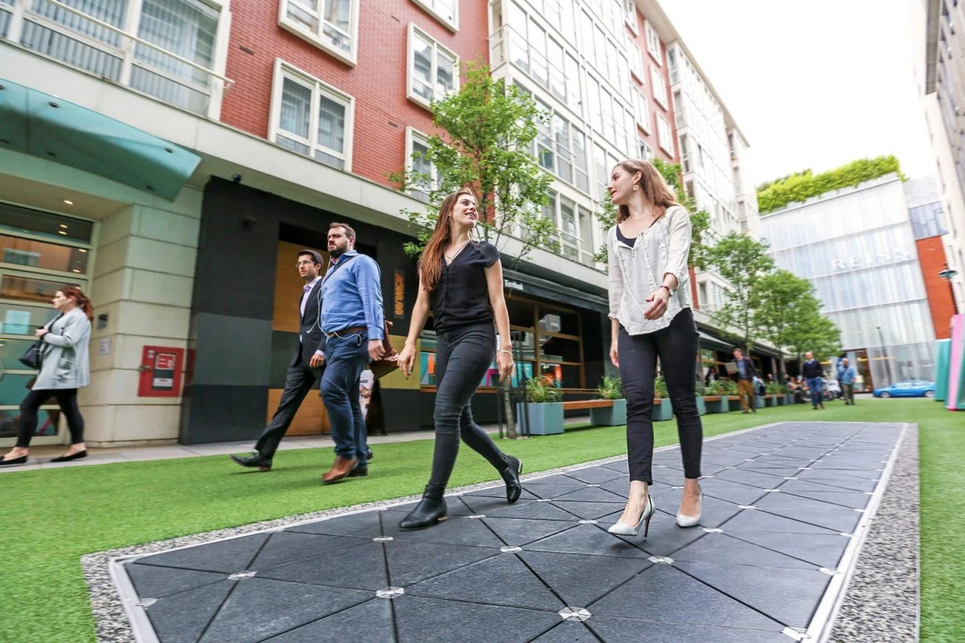
УВОД
ОПИС ЗАДАТКА
Тема овог семинарског рада је развој РТС-а за управљање обновљивим извором енергије заснованим на паметним кинетичким плочама, које се уграђују у коловоз и генеришу електричну енергију проласком возила.
Приликом преласка возила преко плоче, она генерише електричну енергију путем пиезоелектричних елемената или мини-генератора. Добијена енергија се стабилизује, претвара и усмерава према:
батеријама за складиштење,
системима за осветљење пута,
пуњачима електричних возила,
локалним енергетским потрошачима.

Slide 4
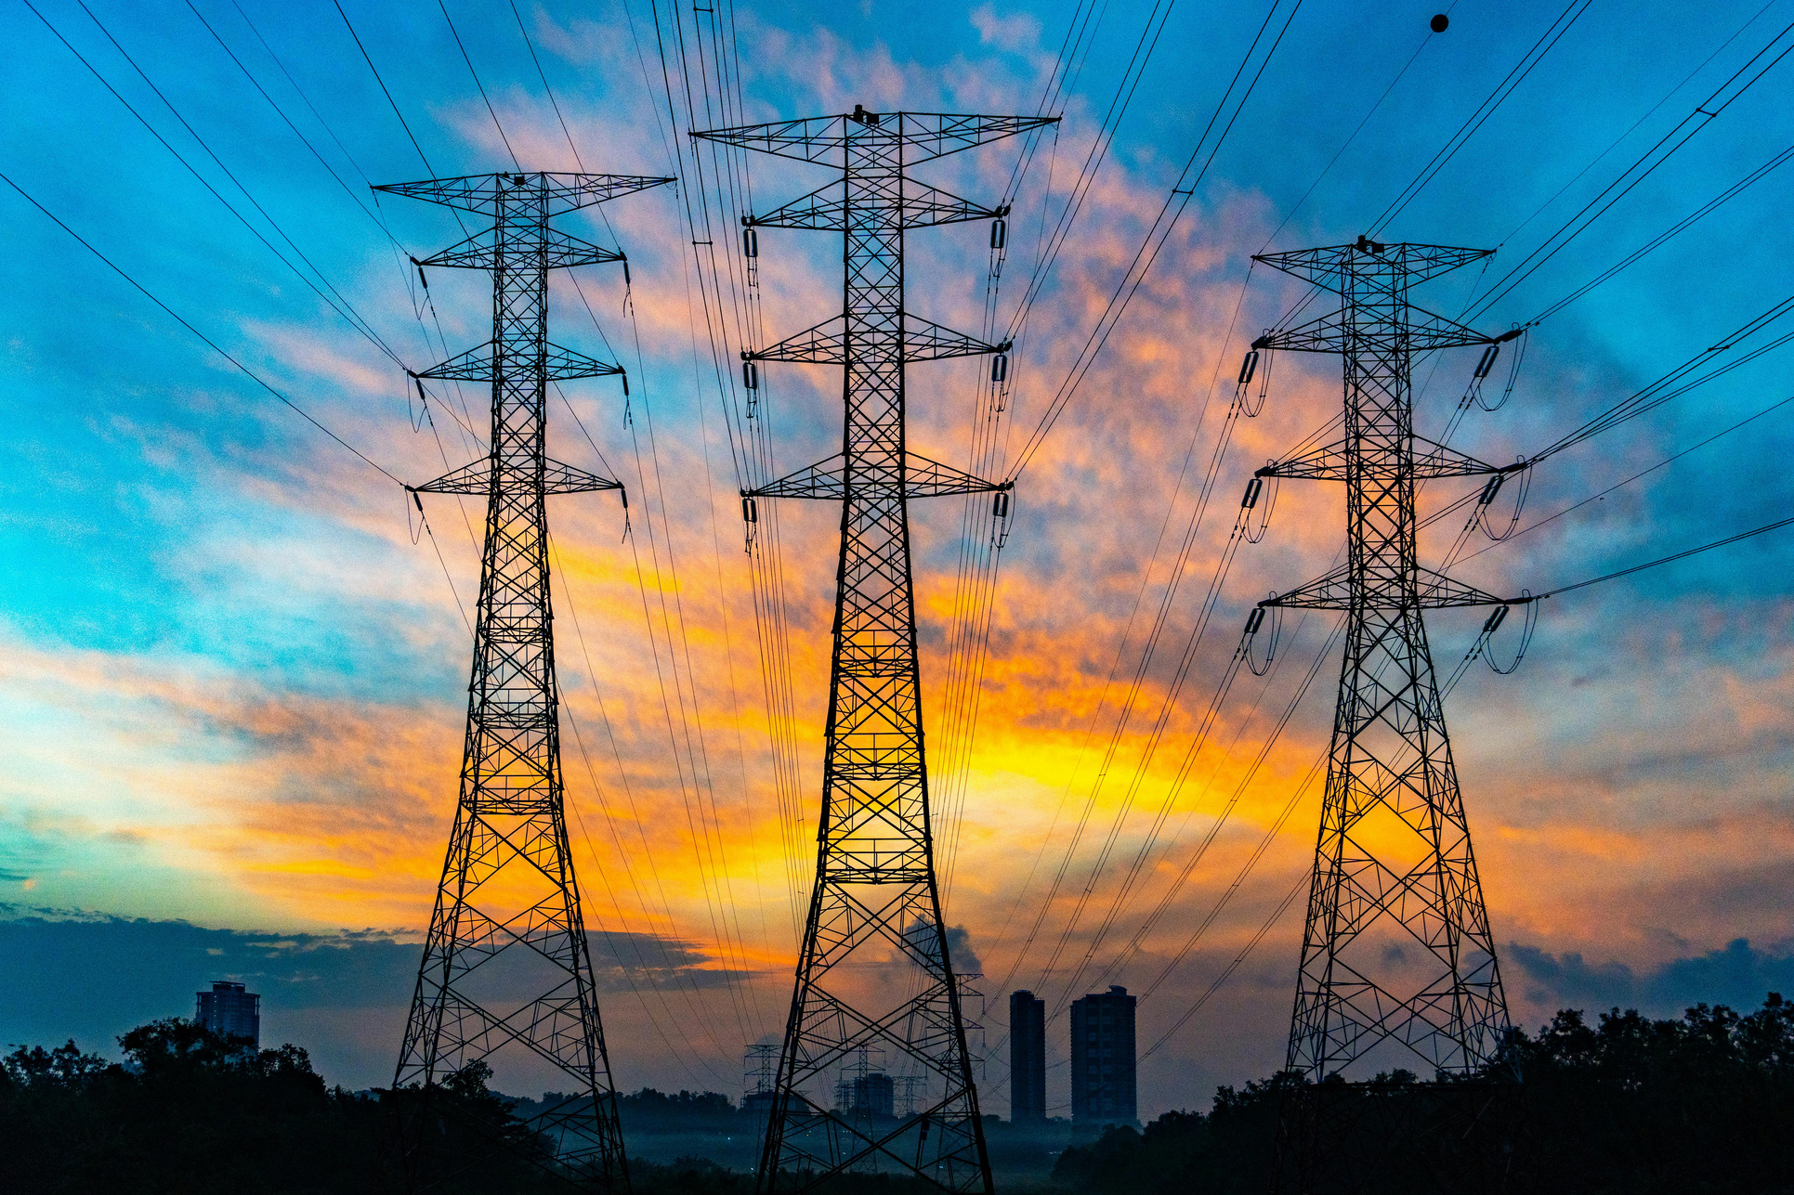
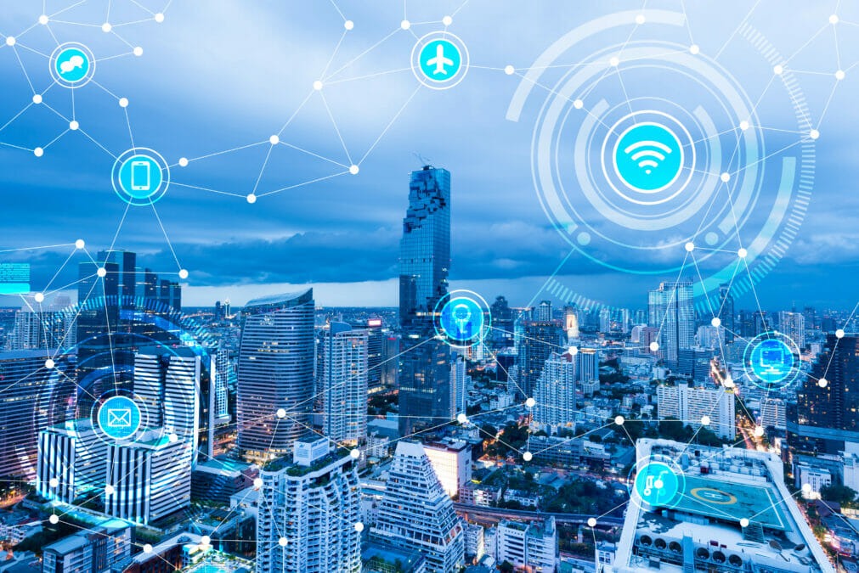
Поред механичког и електричног дела, систем садржи и управљачки подсистем који се реализује као РТС заснован на микроконтролеру или PLC-у. Он обезбеђује:
мерење притиска и деформације плоче,
мерење тренутно произведене електричне енергије,
праћење броја пролазака возила,
MPPT оптимизацију енергије,
управљање енергетским токовима у реалном времену,
комуникацију са надређеним системима и корисничким апликацијама.
Овај систем представља комбинацију три целине:
механичке – конструкција плоче и генерисање енергије,
електричне – претварање, стабилизација и складиштење енергије,
управљачке – РТС софтвер, задаци, сензори, алгоритми и комуникација.

Slide 5
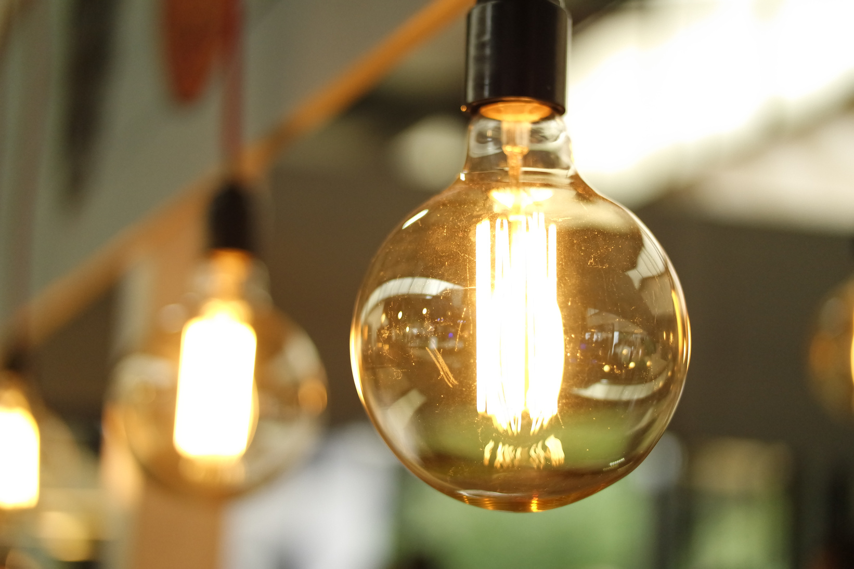
УВОД
МОТИВАЦИЈА
Мотивација за избор ове теме потиче од потребе за енергетском ефикасношћу и коришћењу извора енергије који су данас недовољно искоришћени. Кинетичка енергија саобраћаја је уобичајено изгубљена енергија — свака деформација пута услед проласка возила се може претворити у корисну електричну енергију.
Рад на овом семинарском задатку омогућава да се:
разуме повезаност механике, електронике и рачунарских система у реалном времену,
моделира комплексни систем помоћу графичких језика и функционалних блокова,
анализира комуникација између сензора и актуатора,
осмисли решење/програм који морају да раде веома брзо у оквиру кратких временских рокова

Slide 6
УВОД
ЦИЉЕВИ РАДА
Циљеви везани за праксу
Демонстрирати могућност производње корисне електричне енергије искључиво из саобраћајног оптерећења,
приказати како паметне плоче могу да напајају јавну расвету, пуњаче за електрична возила или микромреже,
обезбедити систем који се може интегрисати у паметне градове и којим се може управљати у реалном времену.
Циљеви везани за теорију
Применити методе моделовања управљачке логике преко дијаграма и графичких језика,
описати домене пропертија и формалне елементе коришћеног графичког језика,
успоставити везу између модела и кода који се из њега може аутоматски генерисати,
анализирати конфигурацију задатака: сензори, MPPT задаци, управљање енергијом, комуникација.
Контролне апликације
Систем се може контролисати преко неколико апликација:
веб апликација за праћење енергије
апликацију за статистику броја проласка возила
надзорна апликација за управљење батеријама и приоритетима извора

Slide 7

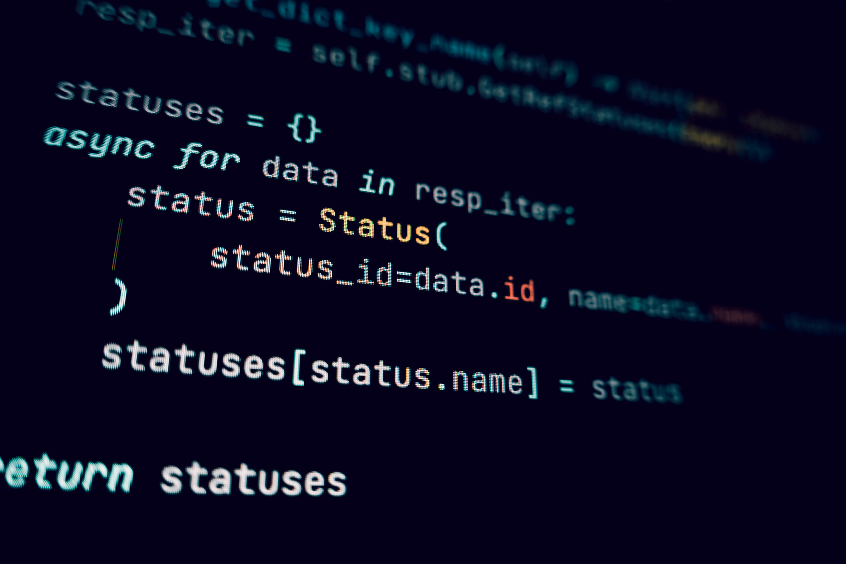
ФУНКЦИОНАЛНА СПЕЦИФИКАЦИЈА ПОМОЋУ МОДЕЛА
Коришћење графичких модела (блок дијаграма наменског језика) омогућава:
01
анализу функционалних својстава система,
02
03
04
05
лакше разумевање за доменске експерте,
поделу система на подсистеме и модела на подмоделе,
проверу исправности и симулацију,
генерисање PLC или C++ кода за имплементацију.

Slide 8

МОДЕЛОВАЊЕ СИСТЕМА
Скуп елемената који ће представљати све кључне подсистеме: кинетичку плочу, исправљач, регулатор, MPPT контролер, конвертор, EVSE пуњач, PLC контролер, акумулатор, потрошаче, сензоре (притисак, напон, струја).
ЈЕЗИК
опис улазних и излазних сигнала, опис енергетских токова, опис контролних команди, структурисање модела у подмоделе (механички, електрични), каснији пренос у PLC код.
КОНСТРУКЦИЈА ГРАФИЧКОГ ЈЕЗИКА
УЛОГЕ
Посебну улогу имају доменски експерти (електроинжењери, механичари, програмери), који дефинишу потребне типове блокова и њихове параметре.

Slide 9
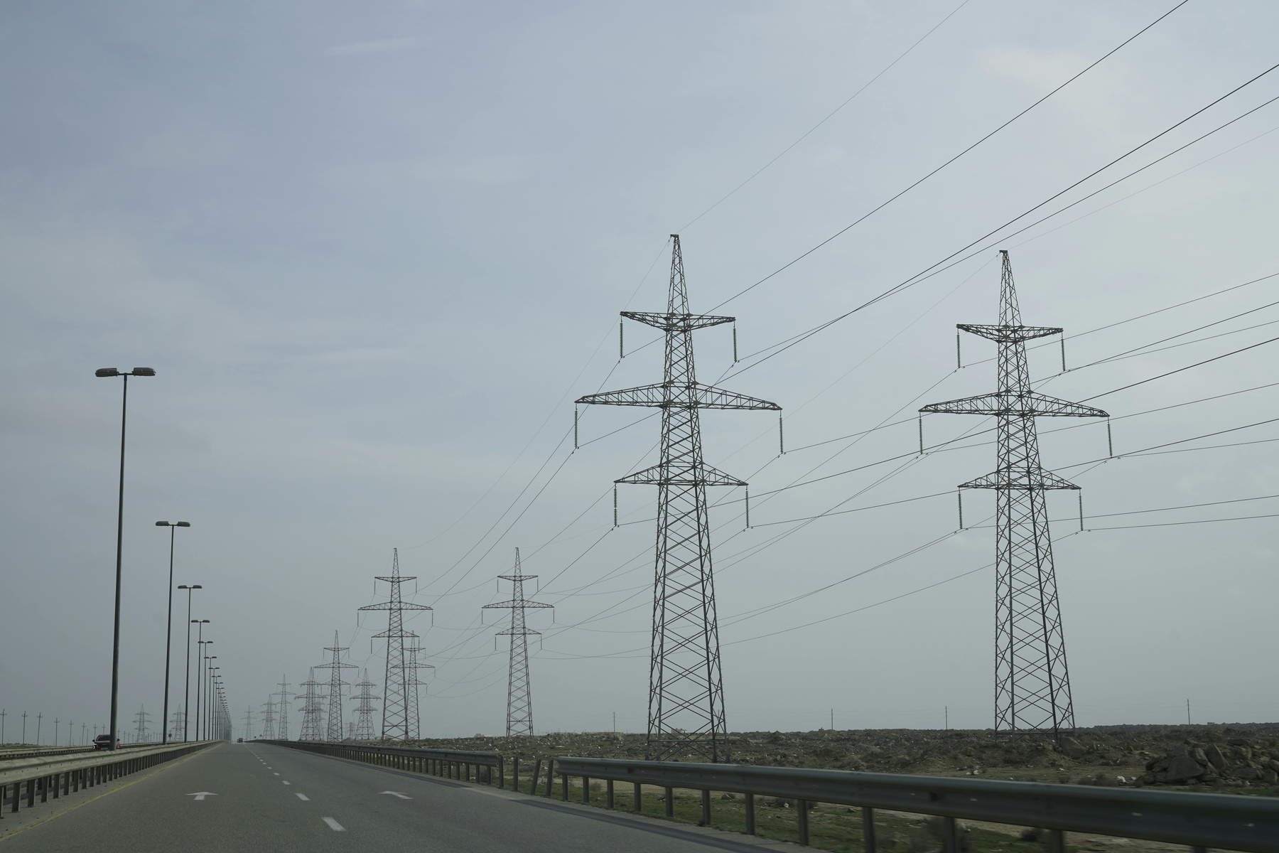
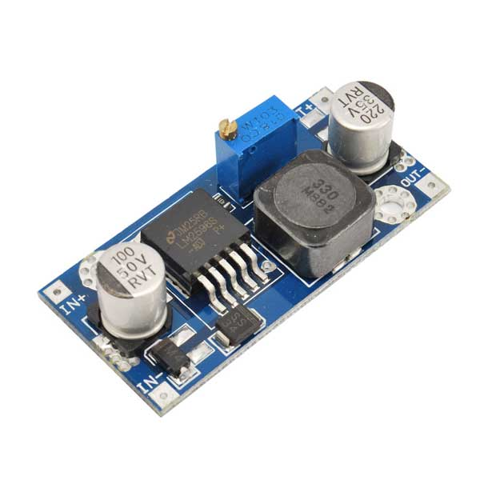

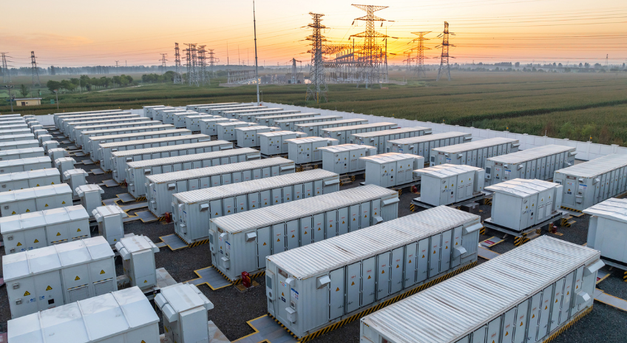
ИМПЛЕМЕНТАЦИЈА РЕШЕЊА
У систему са кинетичким плочама неопходно је да софтвер:
чита сензорске вредности (напон, струја, притисак),
израчунава тренутну снагу,
активира или деактивира MPPT алгоритам,
управља DC-DC конвертором,
одлучује да ли да се батерија пуни или не, у зависности од стања
напуњености (SoC).

Slide 10
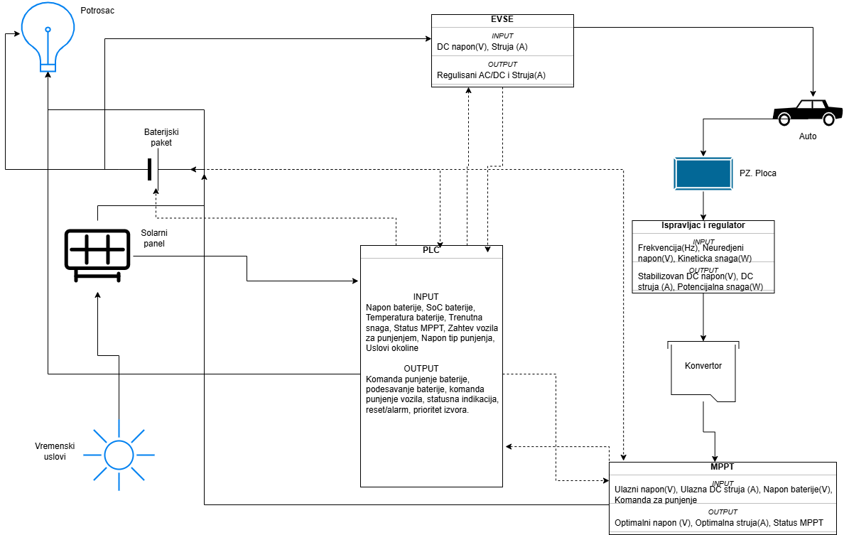

Slide 11

РЕПРЕЗЕНТАТИВНИ ПРИМЕР КОДА У PLC-У:
PROGRAM KineticPlate_RTcontrol
VAR
Uac : LREAL := 0.0;
Iac : LREAL := 0.0;
Udc : LREAL := 0.0;
Idc : LREAL := 0.0;
Pdc : LREAL := 0.0;
swMPPT : BOOL := FALSE;
swChg : BOOL := FALSE;
BatSoC : LREAL := 80.0;
BatFull : BOOL := FALSE;
rect : FB_Rectifier;
mppt : FB_MPPT;
dcdc : FB_DCDC_Conv;
END_VAR
rect(IN_V := Uac, IN_I := Iac);
Udc := rect.Udc;
Idc := rect.Idc;
Pdc := Udc * Idc;
swMPPT := (Pdc > 15.0);
mppt(Enable := swMPPT, U := Udc, I := Idc);
dcdc(Uin := Udc, Iin := Idc, Duty := mppt.DutyOpt);
BatFull := (BatSoC >= 95.0);
swChg := NOT BatFull;
IF swChg THEN
BatSoC := BatSoC + 0.1;
END_IF;
END_PROGRAM
улазне вредности
конверзија AC у DC
израчунавање снаге
DC параметри
логика за MPPT
управљачке заставице
управљање DC-DC конвертором
провера статуса батерије
стање батерије
симболично повећање SoC за пример
инстанце FB-ова

Slide 12
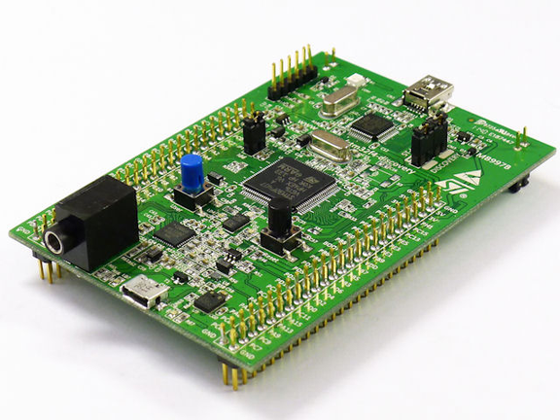
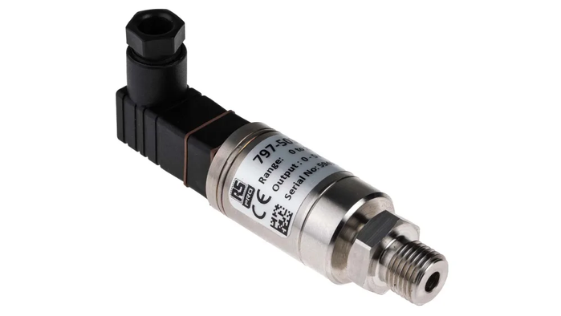

ХАРДВЕР КОЈИ СЕ КОРИСТИ ЗА ИМПЛЕМЕНТАЦИЈУ РЕШЕЊА
УГРАДНИ УРЕЂАЈ (ПРОЦЕСОР)
СЕНЗОРИ И ПРЕКИДАЧИ
За управљачку логику у систему користи се уградни уређај који је у стању да обрађује податке сензора, управља енергетским токовима и извршава задатке у реалном времену. У зависности од примене, систем може бити заснован на:
Микроконтролеру (нпр. STM32F4 или ESP32)
PLC контролеру
Систем захтева више типова сензора ради мерења оптерећења, производње енергије и стања компоненти:
Сензор притиска
Напонски сензор (0-100 V)
Струјни сензор (0-20 А)
Температурни сензор (термистор / дигитални)
Сигурносни и положајни прекидачи

Slide 13
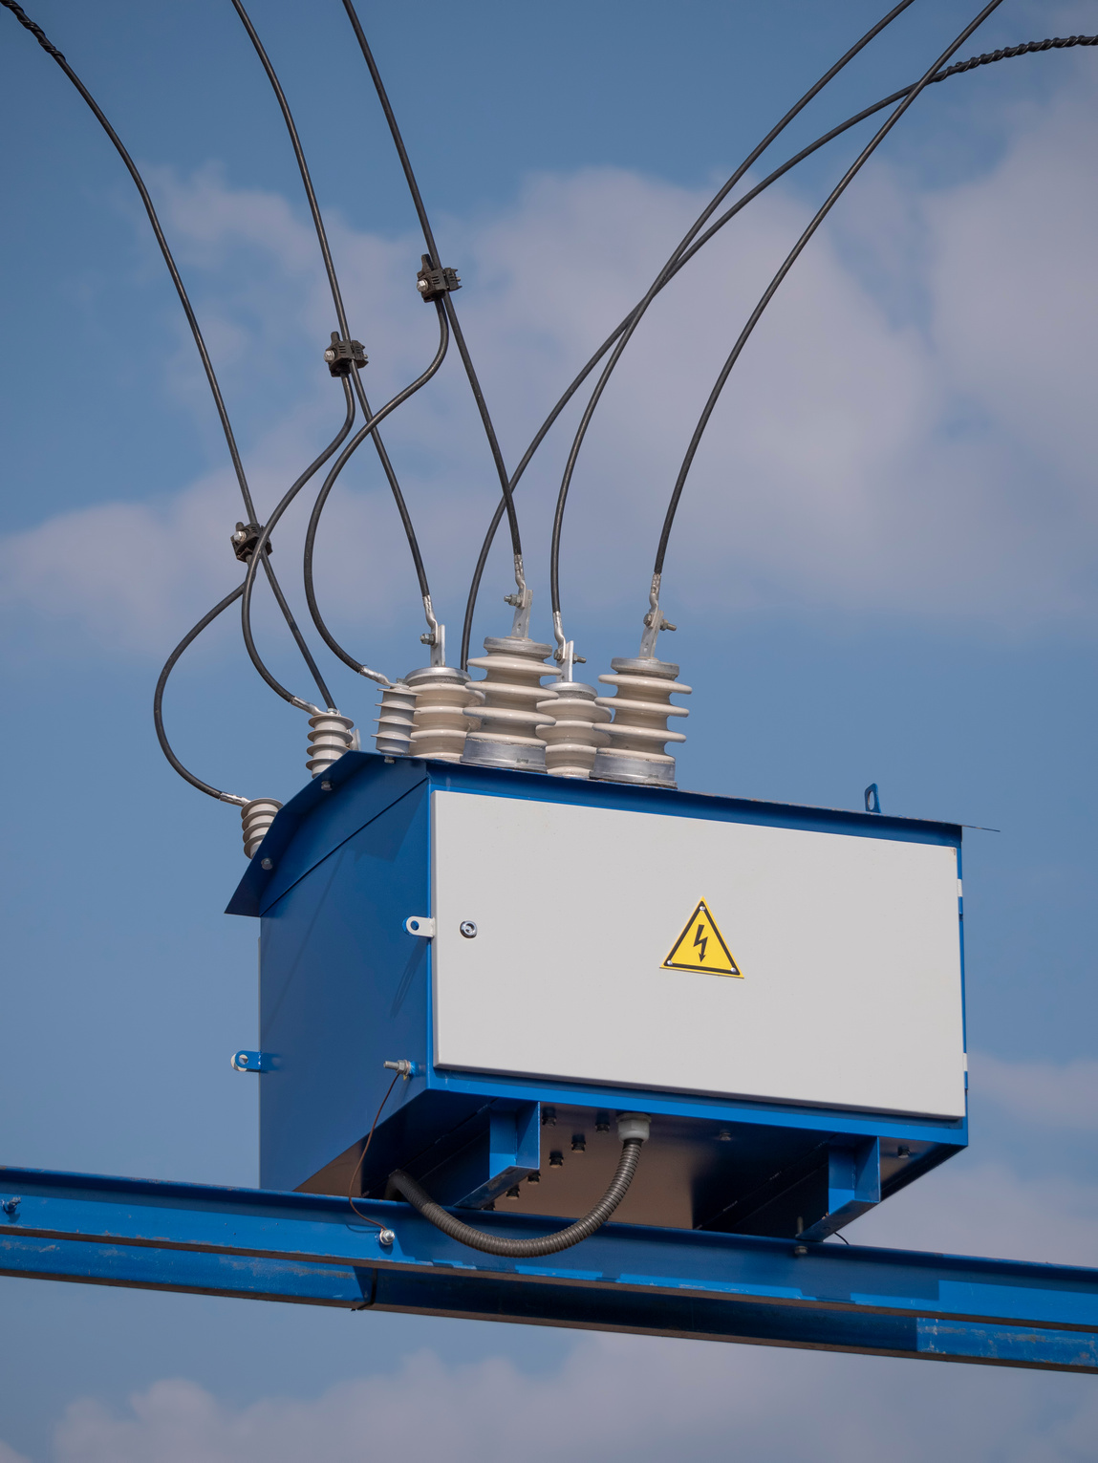
ГЕНЕРАТОРИ
Користе се механички уређаји који генеришу електричну енергију од којих су присутни:
Мини линеарни генератори
Пиезоелектрични елементи
ОСТАЛО
Поред сензора и контролера, потребна је и додатна електроника која омогућава стабилан и сигуран рад:
Исправљач (AC→DC)
DC – DC конвертор
МРРТ контролер
Батеријски пакет
EVSE модул (за пуњење електричних возила)
Комуникациони модули

Slide 14

Повратне информације доменских експерата
Стручњаци из области енергетике, електронике и саобраћајне инфраструктуре могли би да истакну следеће:
Потенцијал за коришћење обновљивих извора енергије: Кинетичке плоче представљају иновативан начин искоришћавања енергије која се иначе губи у саобраћају.
Одговарајућа примена у урбаним срединама: Систем би могао успешно да се примени на локацијама са великим протоком возила — паркови, гараже, прилази тржним центрима, наплатне станице, раскрснице.
Интеграција са постојећим системима: Могућност повезивања са системима јавне расвете, пуњачима електричних возила и IoT инфраструктуром сматра се веома корисном.
Стабилност: Стручњаци би нагласили да је real-time управљање неопходно за оптимизацију енергије и заштиту хардвера од пренапона, преоптерећења или неправилног рада.
У целини — експерти би систем оценили као технички заснован, примењив и погодан за даље истраживање и унапређење.
Иако енергија добијена од једне плоче није велика, систем постаје веома ефикасан када се више плоча постави у низ или мрежу. Са становишта учења — ради се о одличном примеру интеграције механике, електронике и софтвера.
ПРИМЕНА РЕШЕЊА

Slide 15
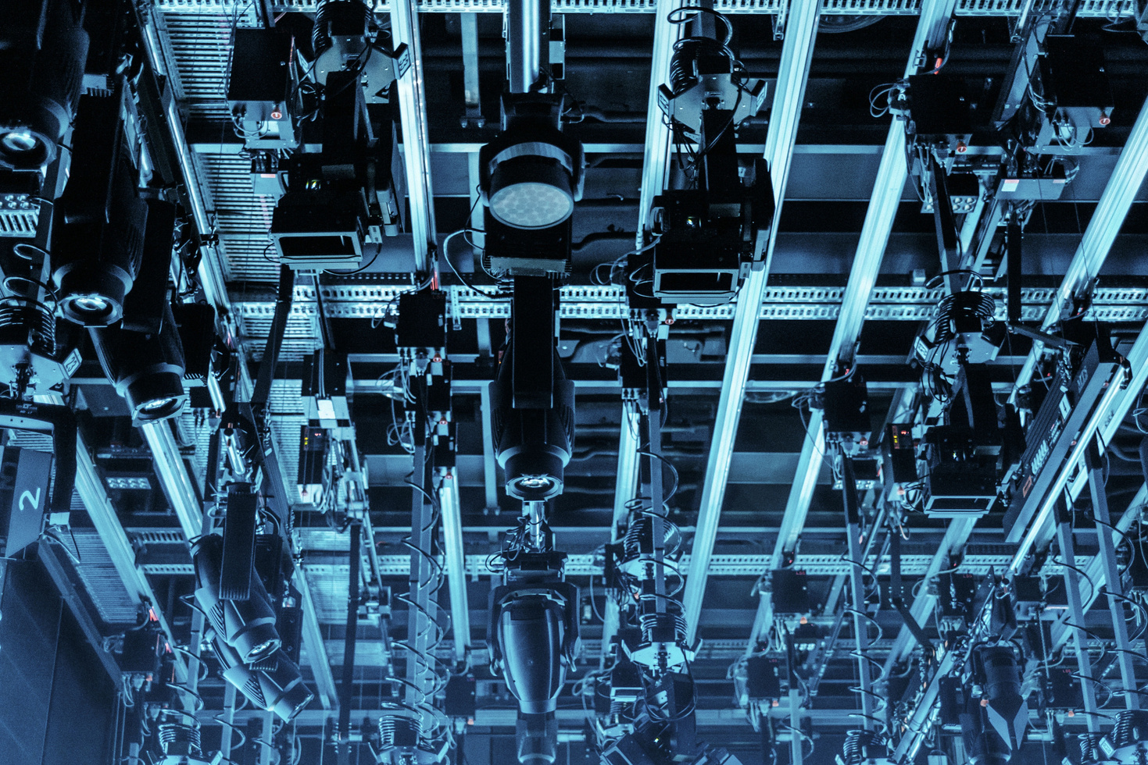

ПЛАН ЗА ДАЉИ РАЗВОЈ РЕШЕЊА
Прва верзија система представља основни прототип који приказује могућност генерисања енергије из саобраћаја и управљања у реалном времену. Да би систем био практично примењив, могућа су следећа унапређења:
Побољшање механичке издржљивости плоча и коришћење ефикаснијих пиезоелектричних елемената или мини-генератора.
Унапређење електронског дела, као што су напреднији DC-DC конвертори и прецизнији MPPT алгоритми.
Оптимизација управљачке логике, боља организација task-ова и увођење адаптивних алгоритама.
Интеграција са IoT платформама ради праћења система, слања података у облак и једноставнијег одржавања.
Развој једноставније корисничке апликације за приказ енергије и стања система.
Даљи развој система би омогућио да се прототип претвори у стабилно и поуздано решење које може бити постављено у реалним саобраћајним условима.

Slide 16
ХВАЛА НА ПАЖЊИ!

